Slide 1
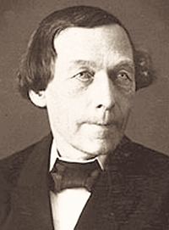

Slide 2
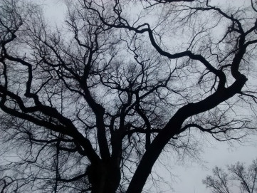
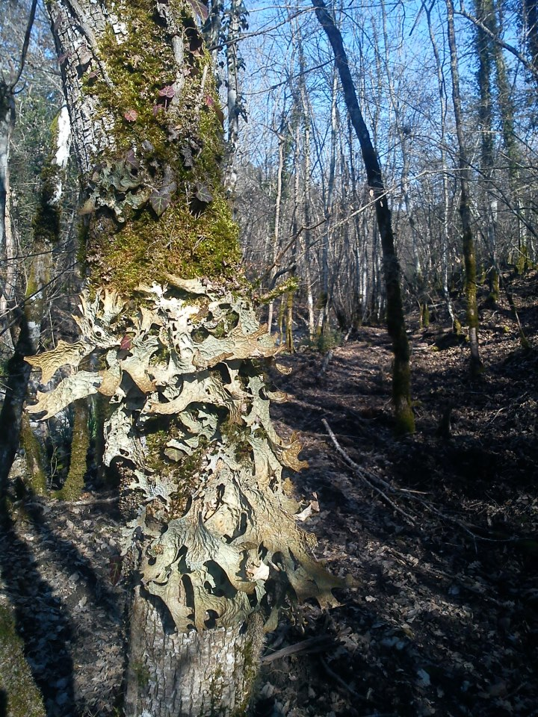
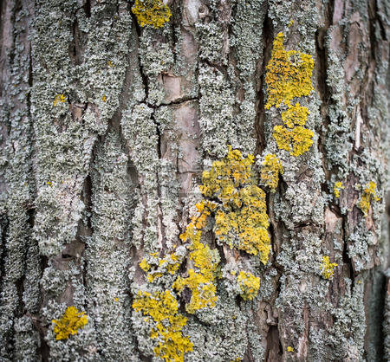

Slide 3
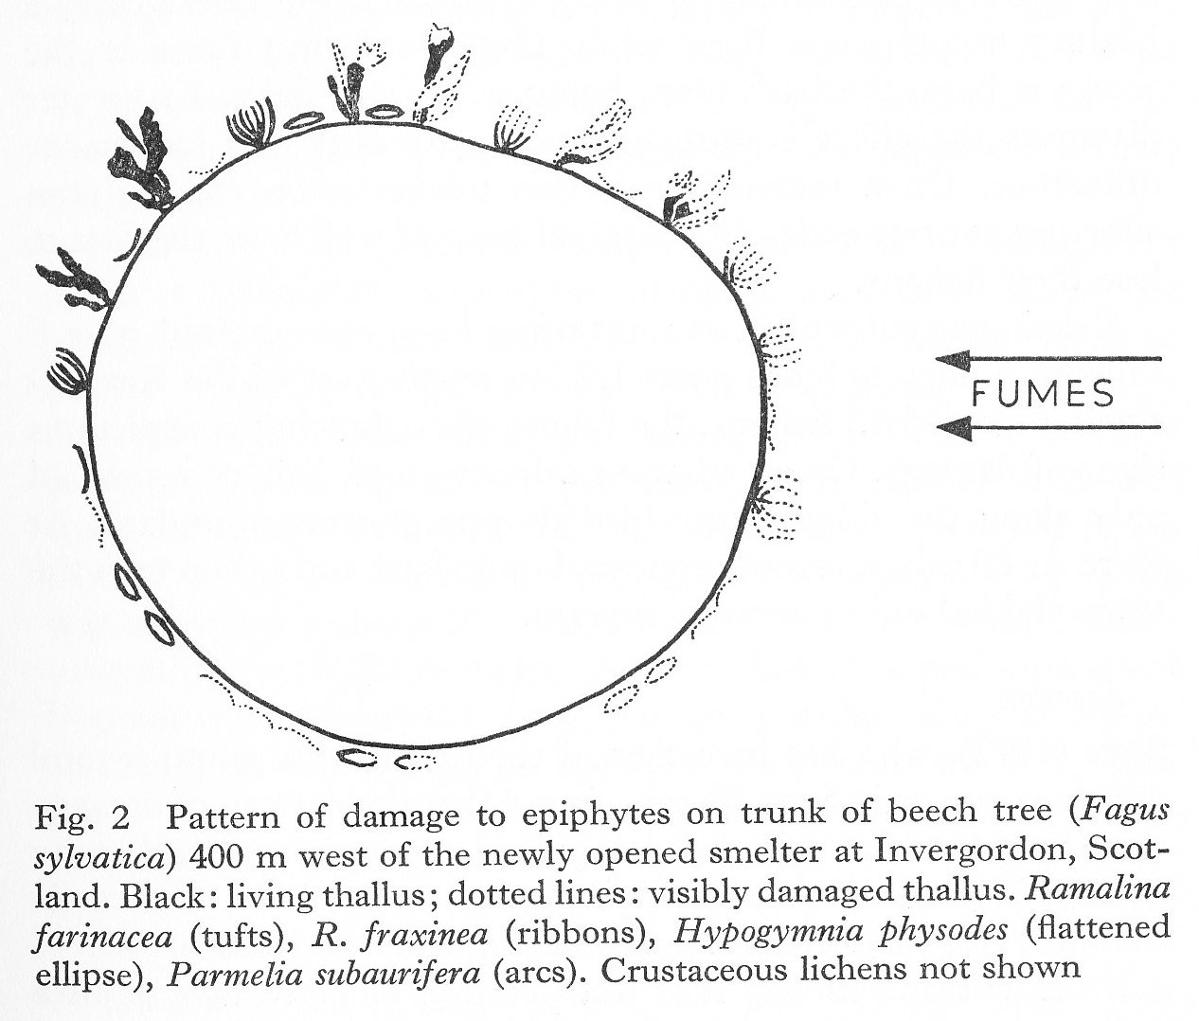
FUMES

Slide 4
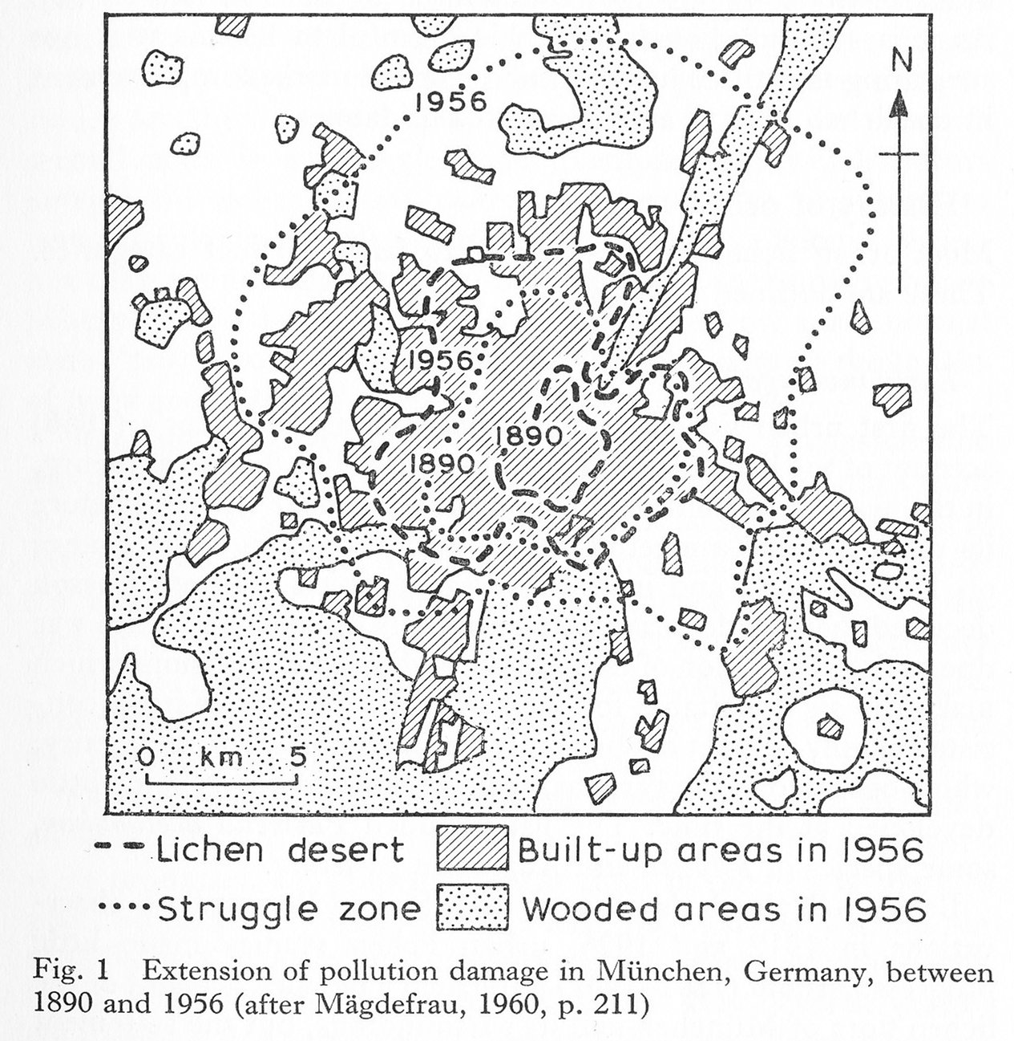

Slide 5
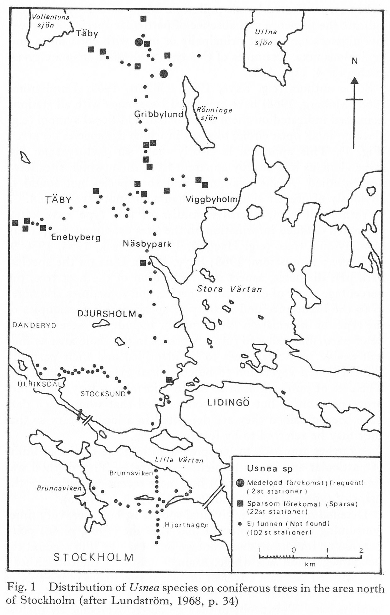

Slide 6
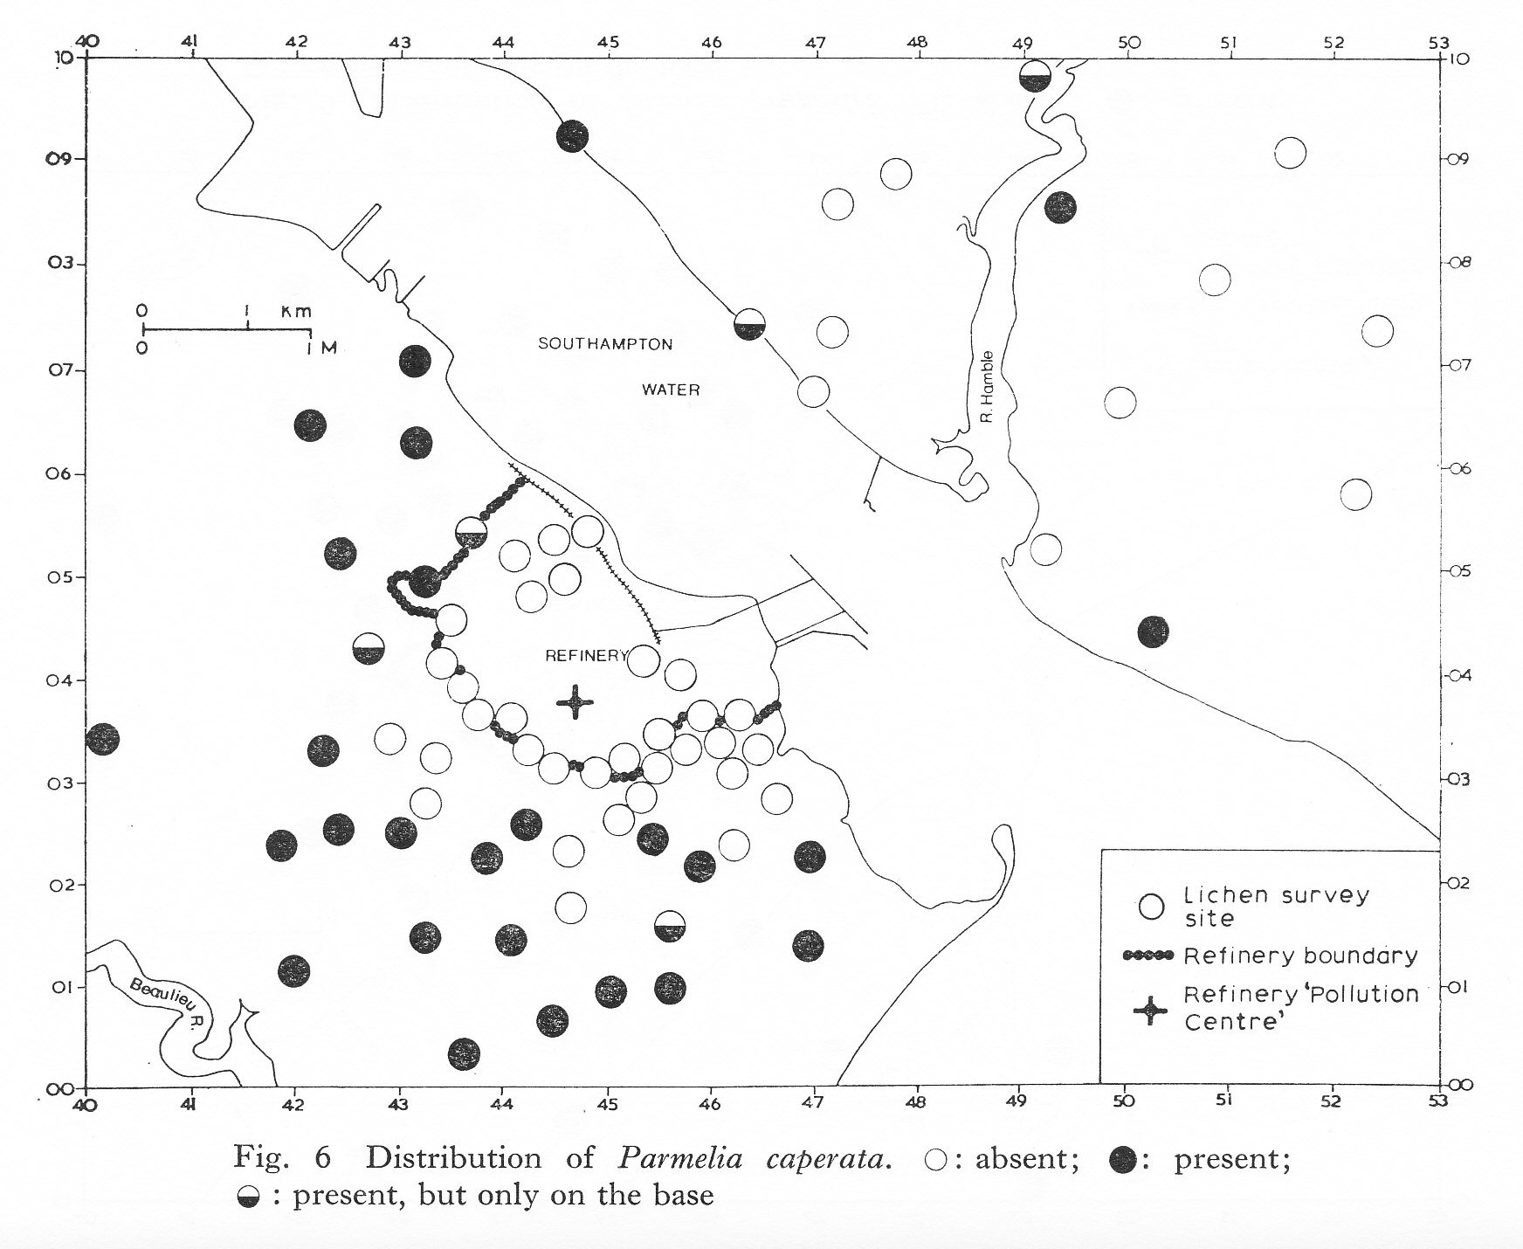

Slide 7
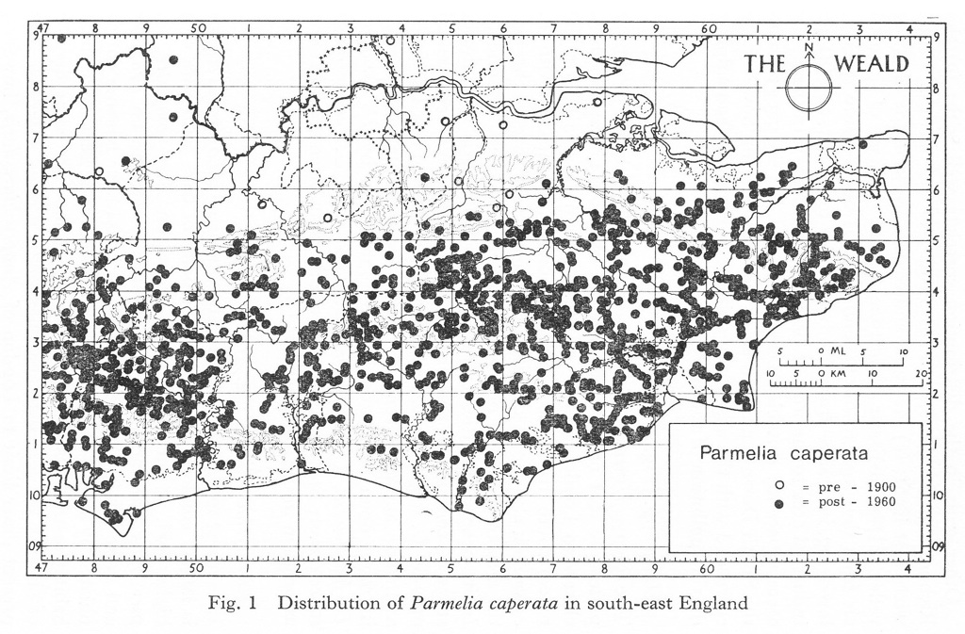

Slide 8
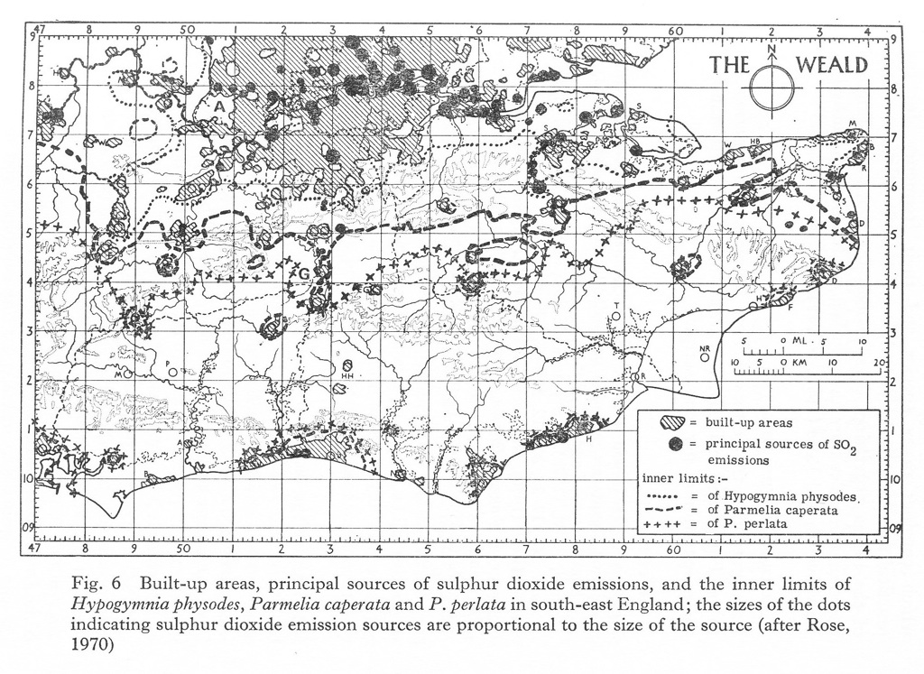

Slide 9
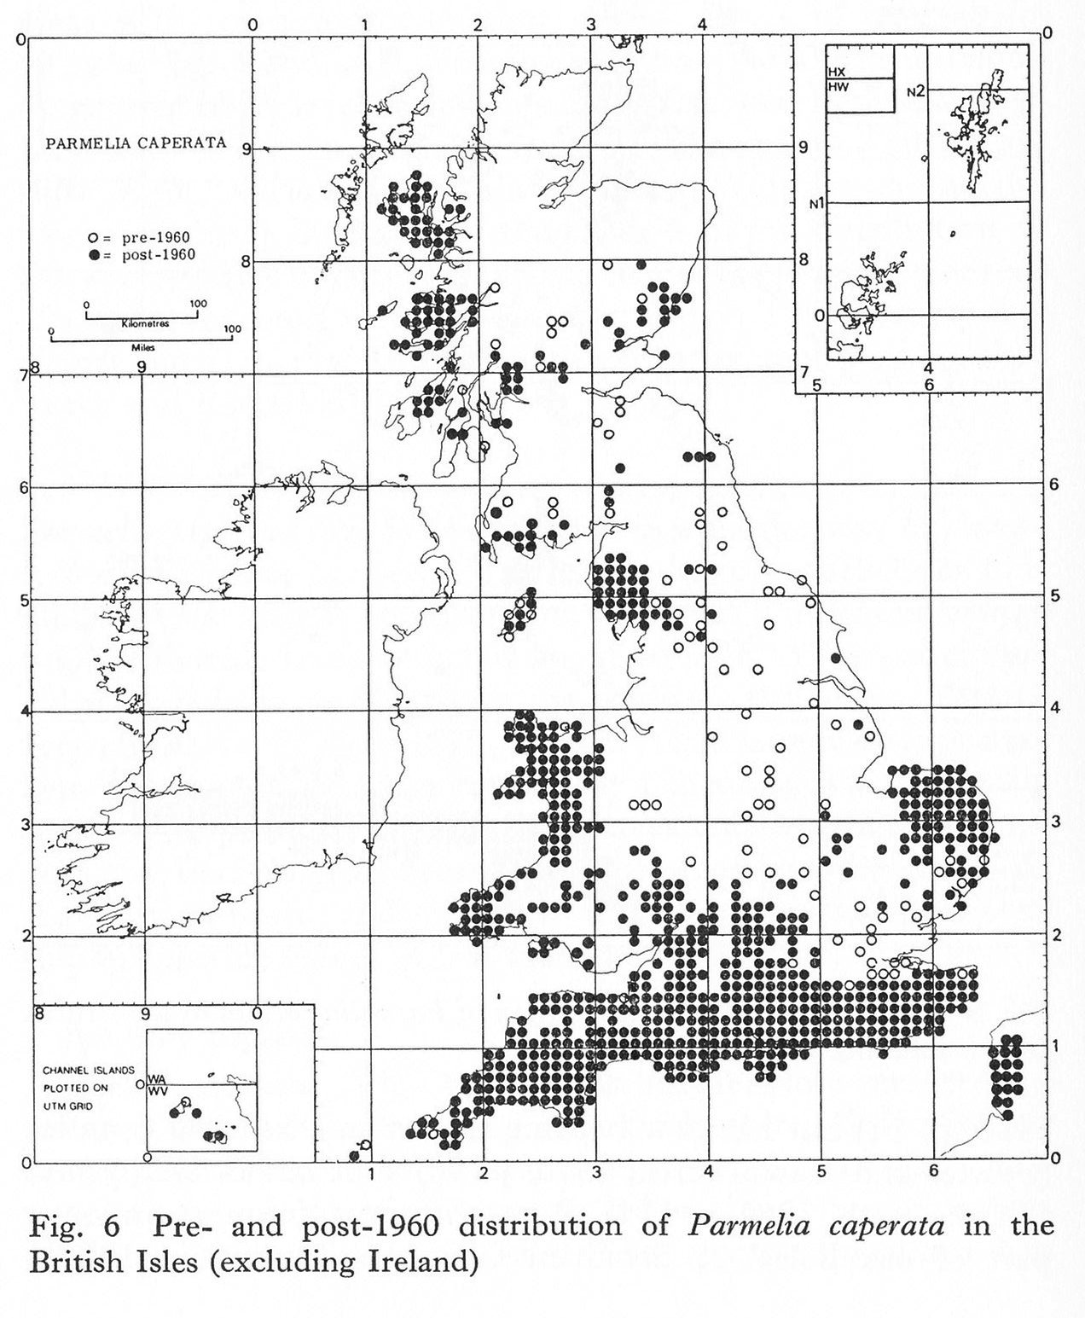
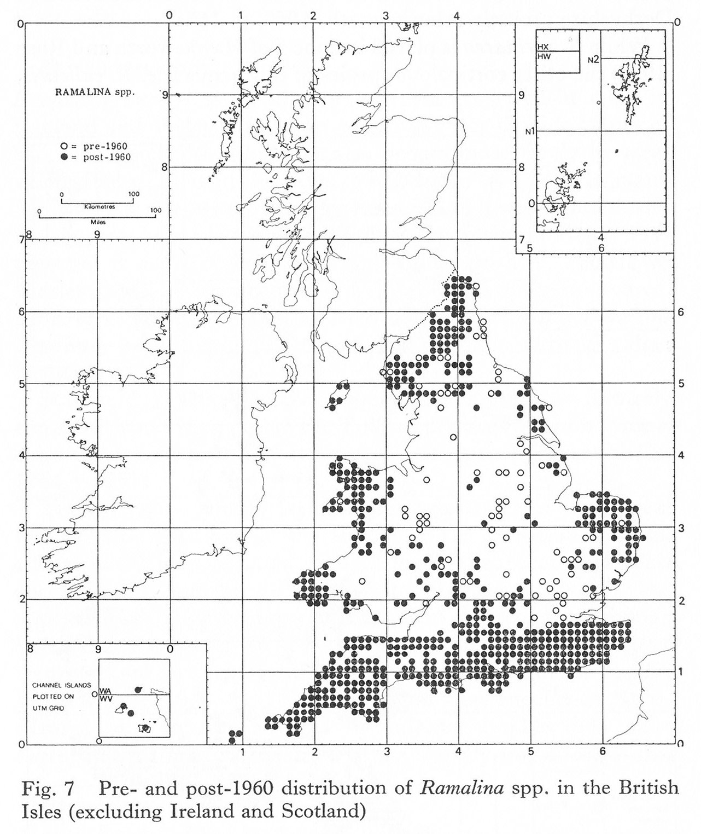

Slide 10
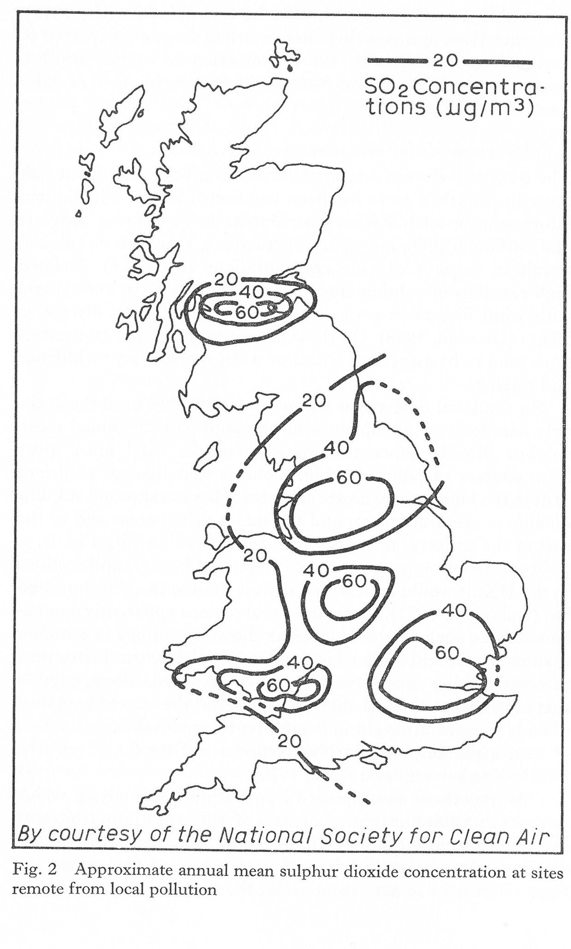

Slide 11
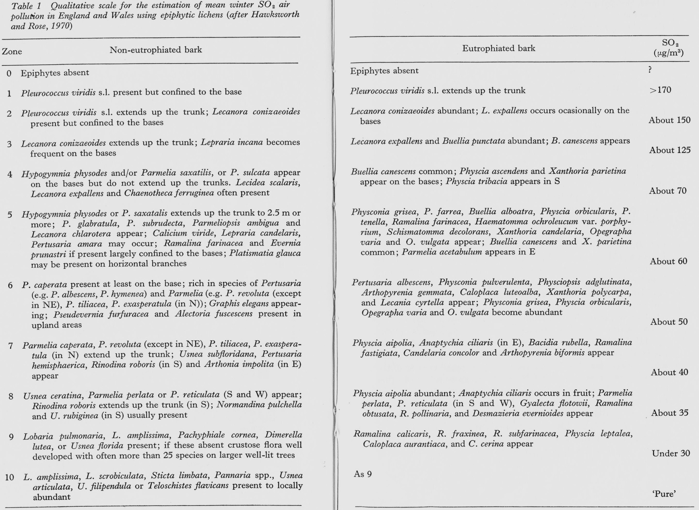
Hawksworth, D.L., Rose, F. (1970) Qualitative scale for estimating sulphur dioxide air pollution in England and Wales using epiphytic lichens. Nature 227: 145-148.

Slide 12
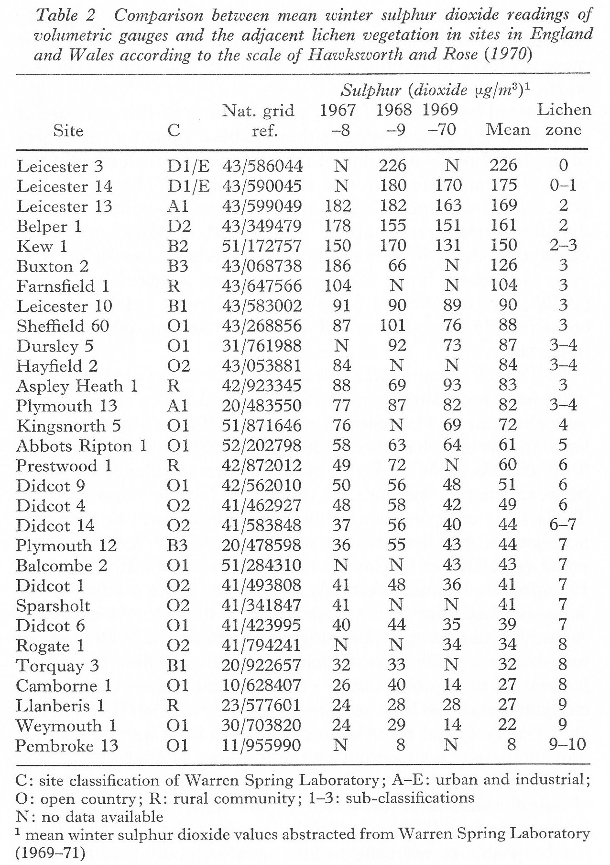

Slide 13
Nella metà degli anni ‘60 due ricercatori, De Sloover e Le Blanc, tentano di quantificare l’informazione fornita dai bioindicatori introducendo un indice numerico che dovrebbe valutare il livello di inquinamento atmosferico, basato sul numero, la frequenza e la tolleranza delle diverse specie licheniche presenti in una data area (I.A.P., Index of Air Purity).

Slide 14
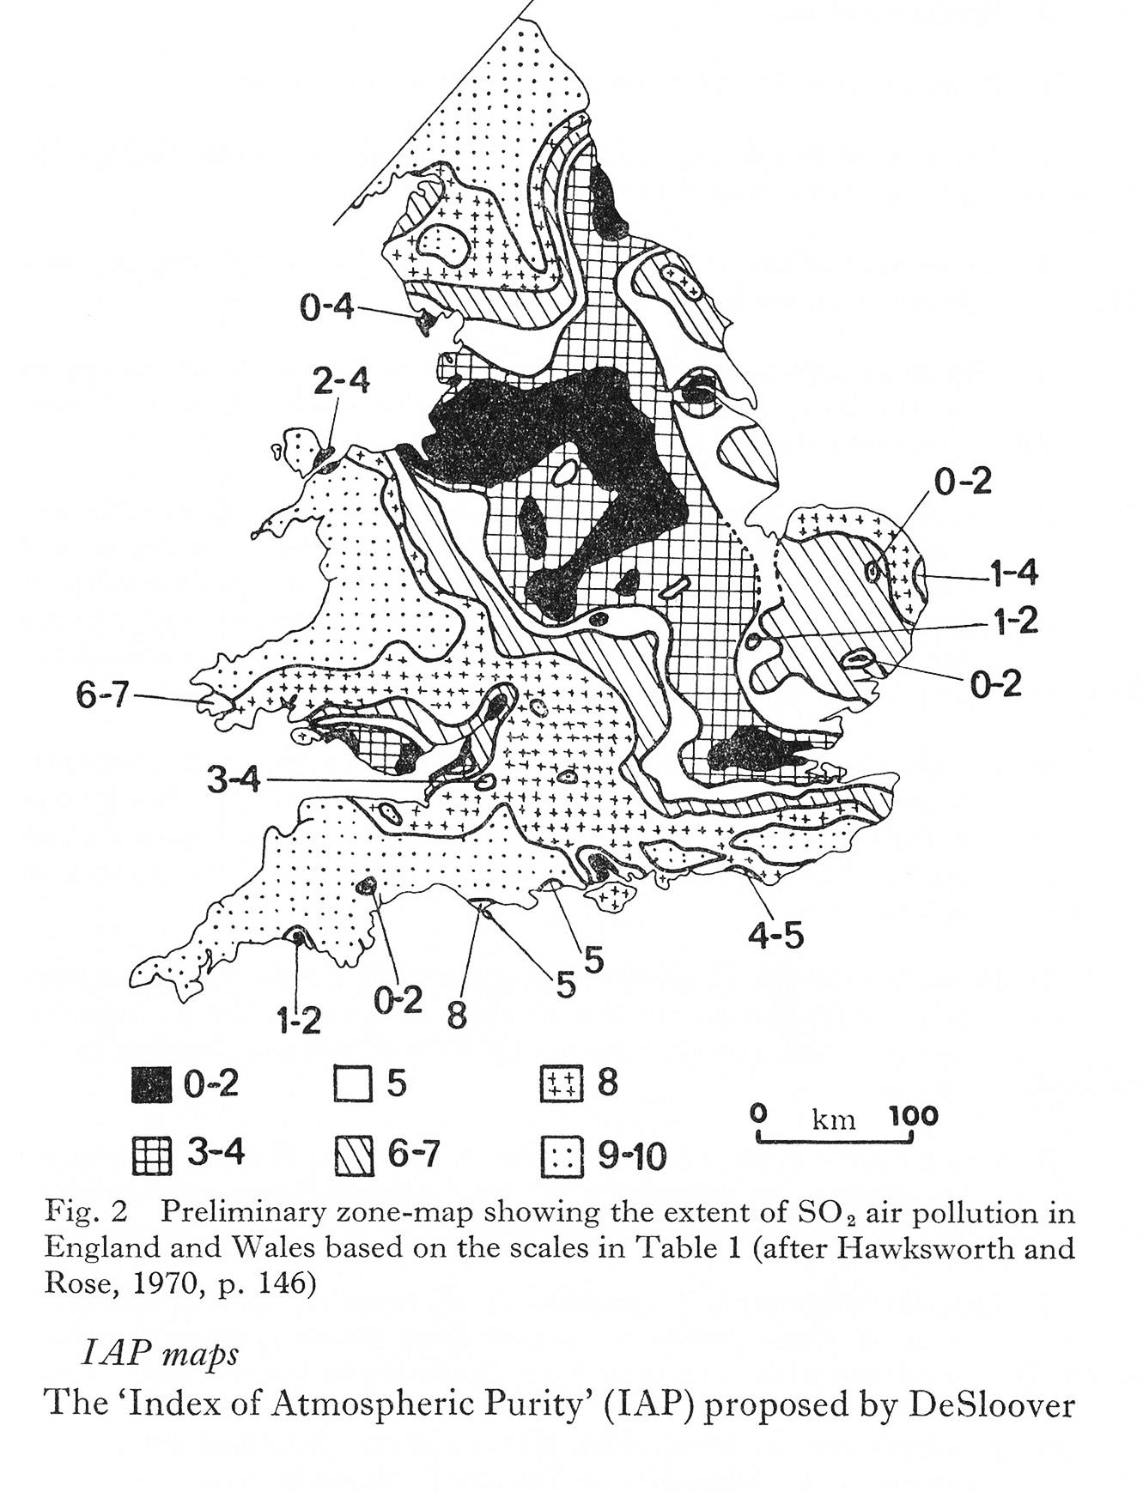

Slide 16
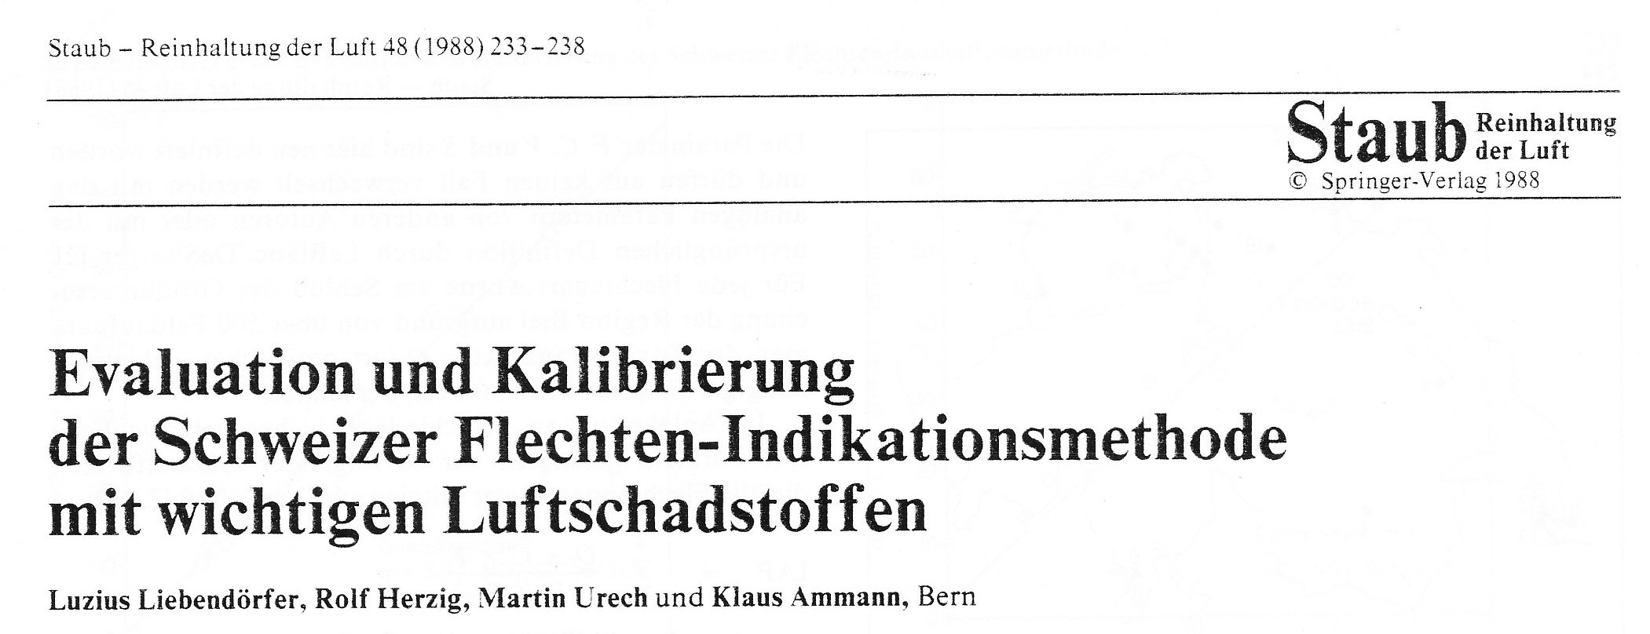
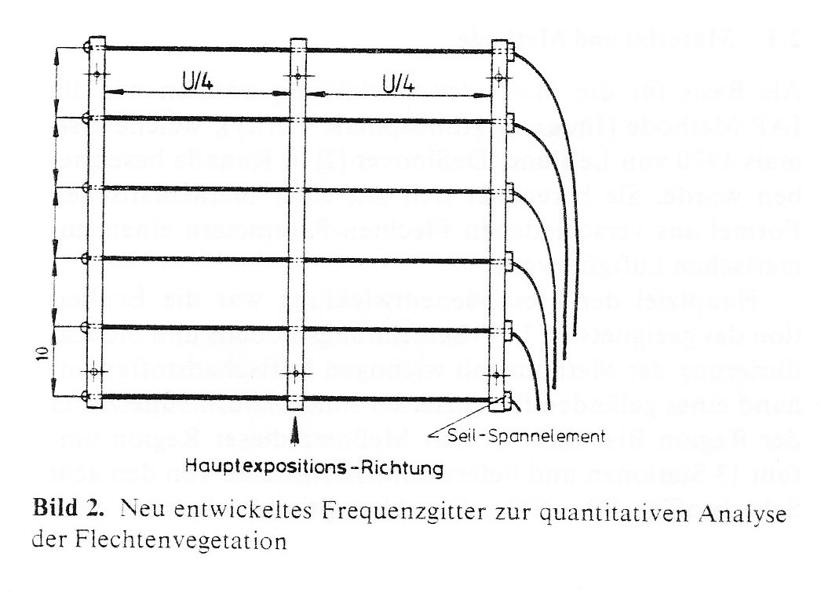

Slide 18
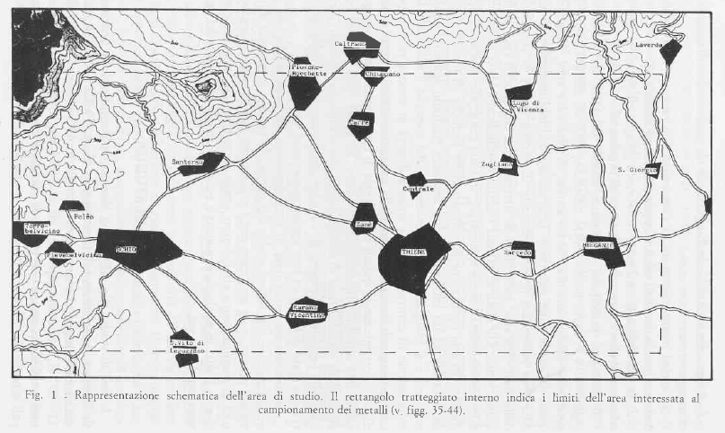

Slide 19
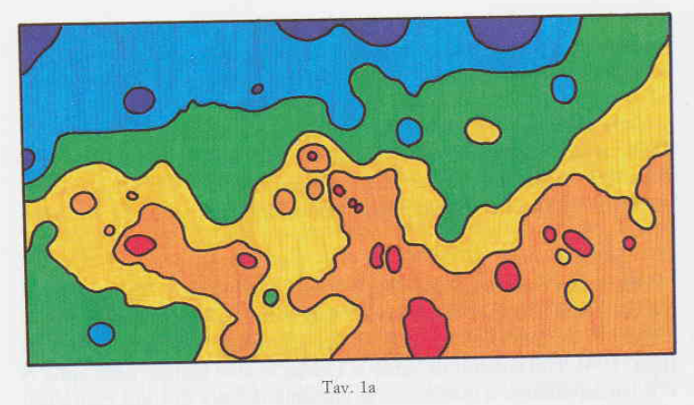

Slide 25
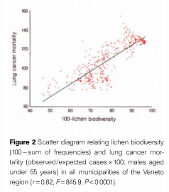

Slide 26
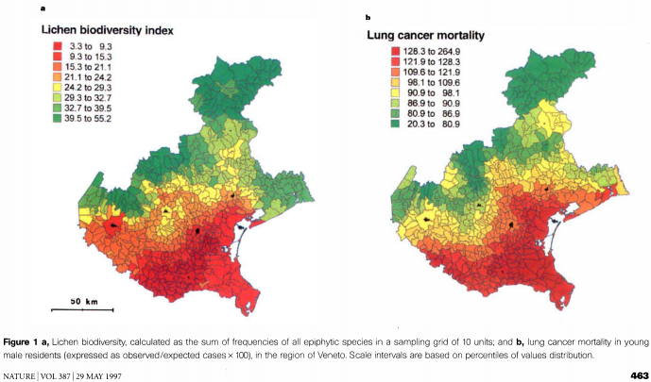
Cislaghi, C., Nimis, P.L. (1997). Lichens, air pollution and lung cancer. Nature 387, 463-464.

Slide 27
Piccini C., Salvati S. (Eds.): Atti Workshop Biomonitoraggio Qualità dell’aria sul territorio Nazionale. ANPA, Ser. Atti, 2.
Nimis, P.L. (1999). Linee guida per la bioindicazione degli effetti dell’inquinamento tramite la biodiversità dei licheni epifiti. Ibid., pp. 267-277.

Slide 29
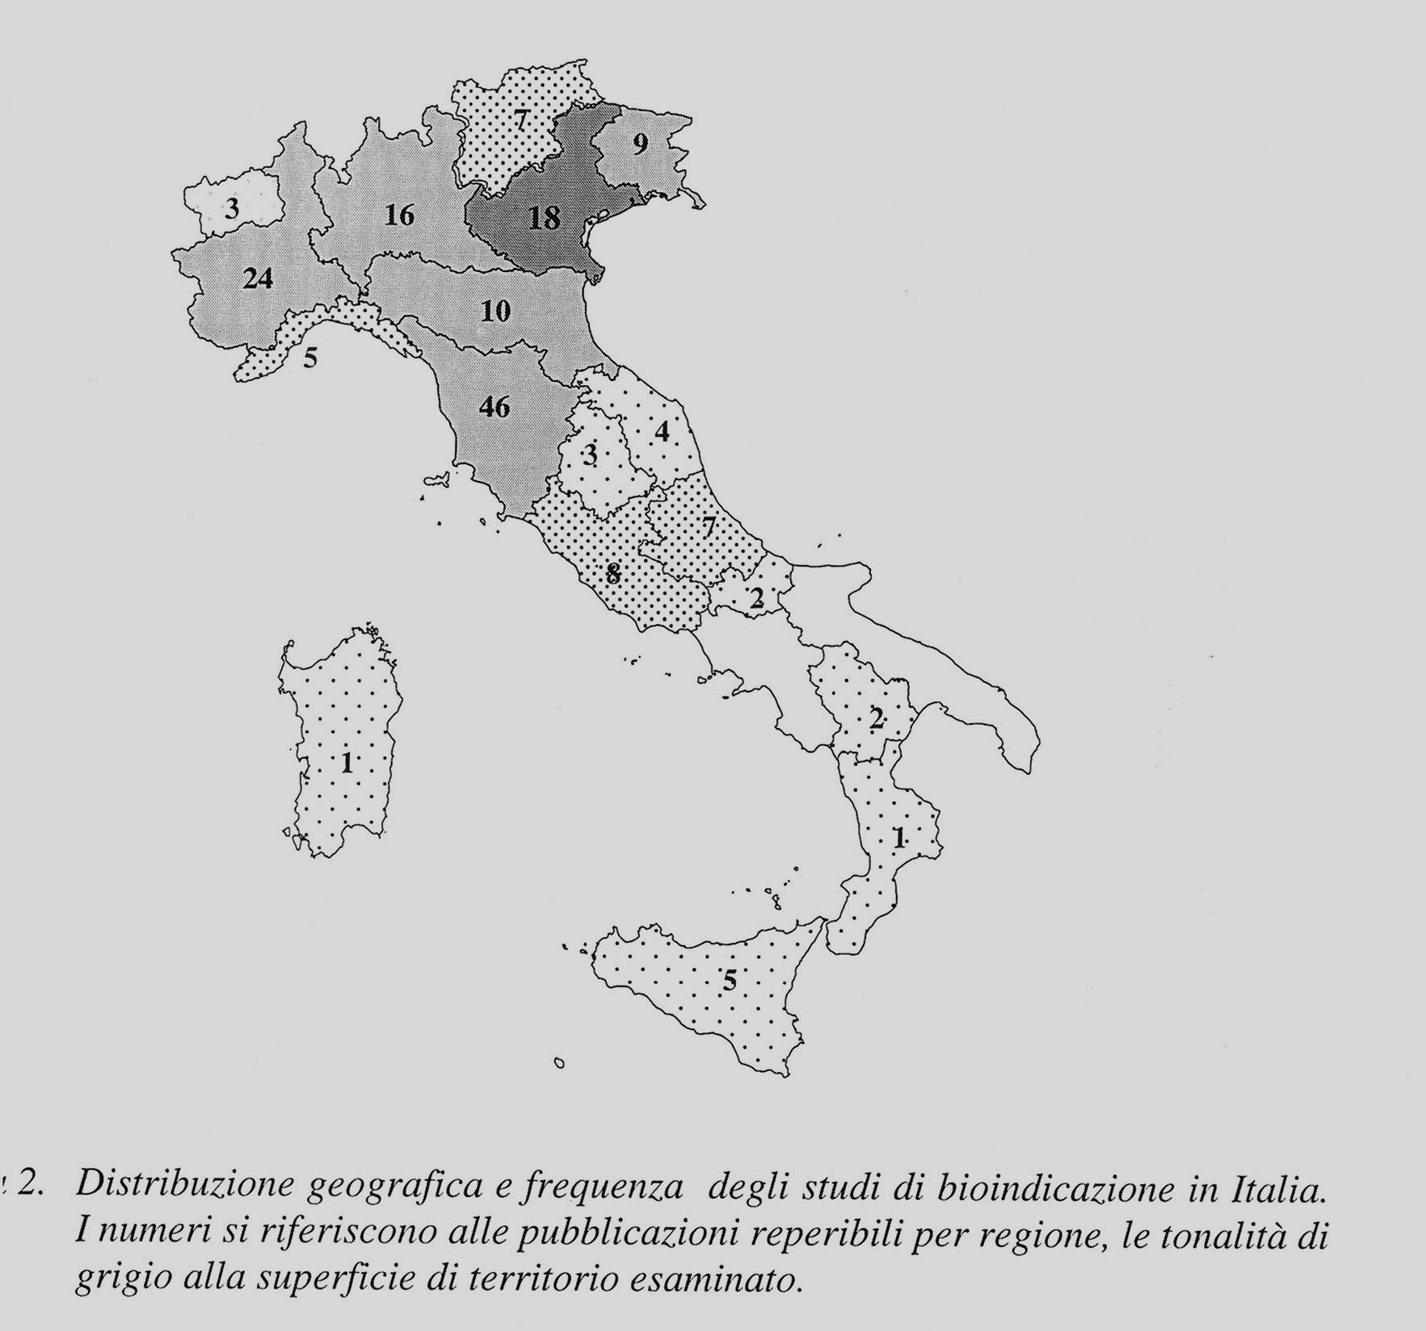

Slide 30
…qualche confusione determinata da modifiche terminologiche:
IAP _{«Ammann»} o IAP₁₈ diventa:
LBI o IBL («Lichen Biodiversity Index» o «Indice di Biodiversità Lichenica»), quindi:
VBL o LBV («Lichen Biodiversity Value» o «Valore di Biodiversità Lichenica»), quindi:
LDV («Lichen Diversity Value»)

Slide 31
Asta, J., Erhardt, W., Ferretti, M., Fornasier, F., Kirschbaum, U., Nimis, P.L., Purvis, O.W., Pirintsos, S., Scheidegger, C., van Haluwyn, C. , Wirth, V. (2002). Mapping lichen diversity as an indicator of environmental quality. In: Nimis P.L., Scheidegger C., Wolseley P. (Eds.). Monitoring with lichens – Monitoring lichens. NATO Science Series, IV, vol. 7. Kluwer, Dordrecht, pp. 273 -279.

Slide 32
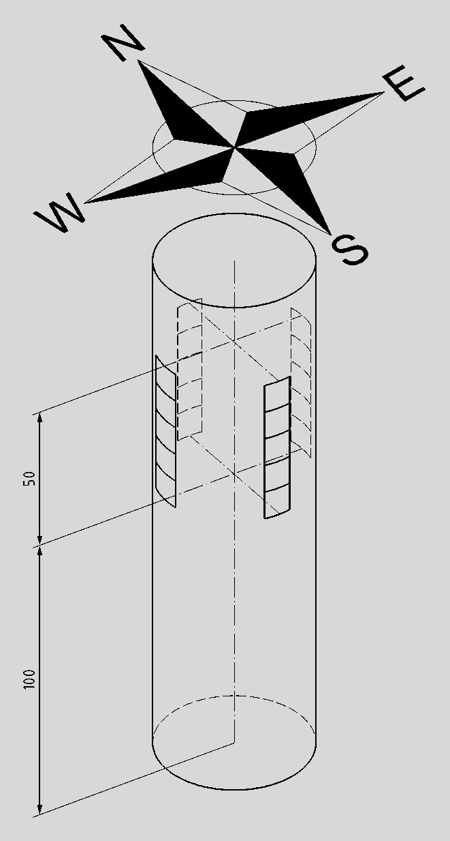

Slide 34
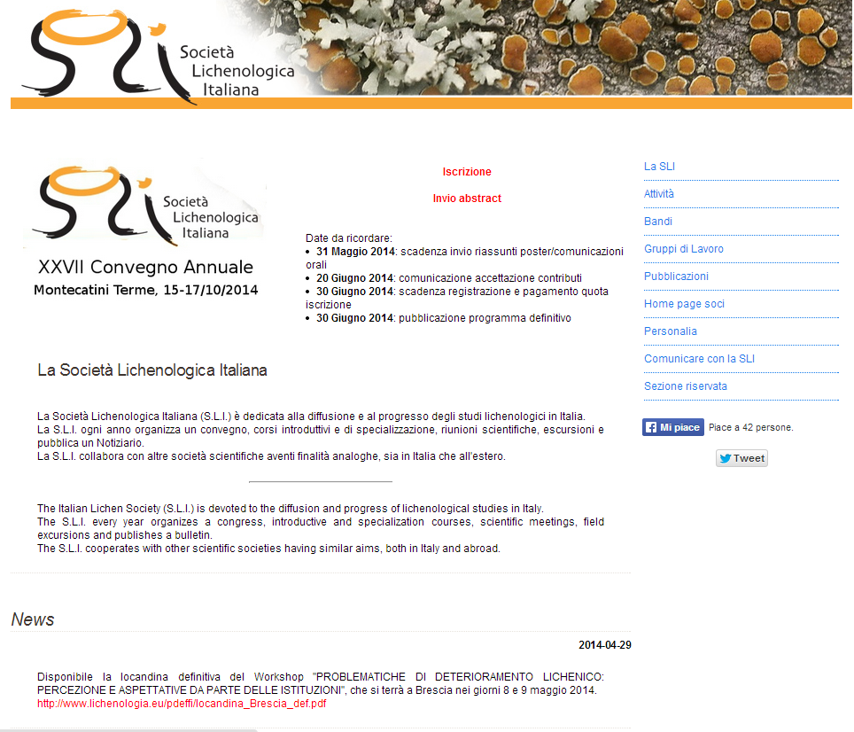
http://www.lichenologia.eu/

Slide 35
